Slide 1
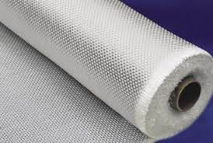
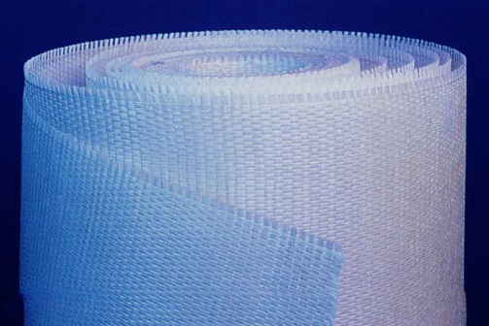
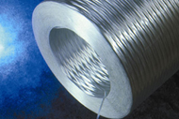
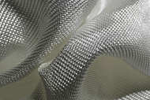
Технология непрерывного стекловолокна

Slide 2
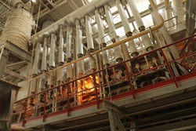
Рекуперативная стекловаренная печь

Slide 3
Схема получения непрерывного волокна

Slide 4
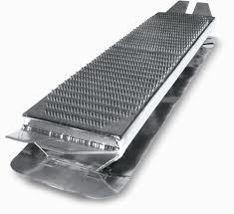
Фильерные пластины

Slide 5
Виды фильер
Утопленная во внутрь сосуда фильера
Стандартная фильера
Фильера для получения полого волокна
Штампованная фильера

Slide 6
Процесс формования

Slide 7
Бушинг с пластинчатым подфильерным холодильником

Slide 8
Бушинг с охлаждающими трубками

Slide 9
Бушинг с воздушным охлаждением

Slide 10
Замасливающее устройство (аппликатор)

Slide 11
Спиральный нитераскладчик

Slide 12
Намотка стекловолокна

Slide 13
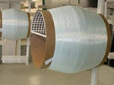

Slide 14
Стеклоплавильный сосуд (двухстадийная выработка стекловолокна)

Slide 15
